Slide 1
Logaritmos
OBJETIVO: ”Profundizar ejercicios relacionado a las propiedades de las potencias”
26/06

Slide 2
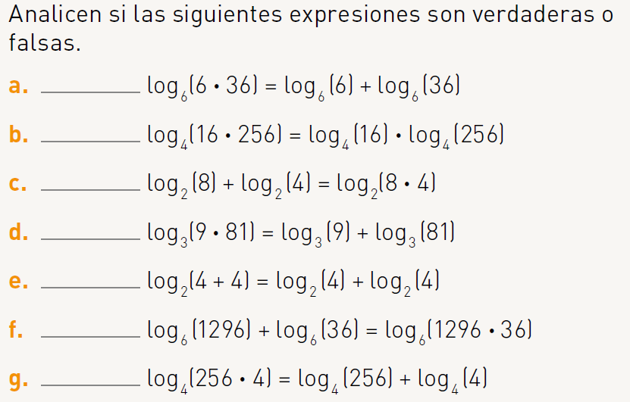

Slide 3
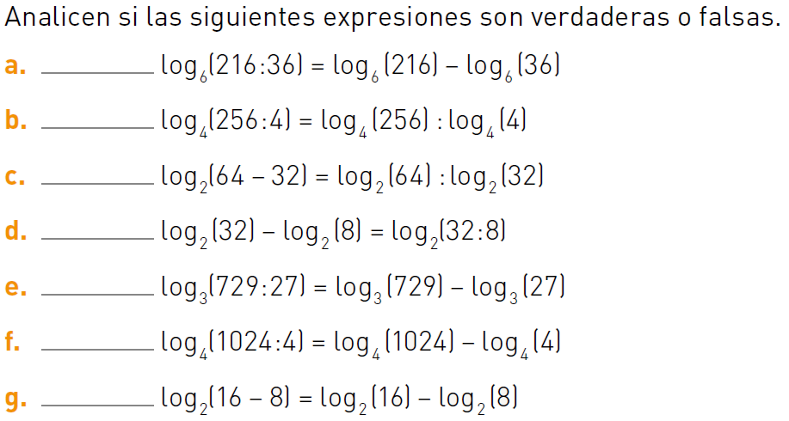

Slide 4
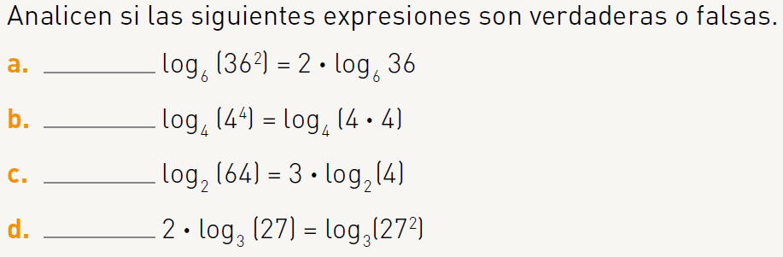

Slide 5
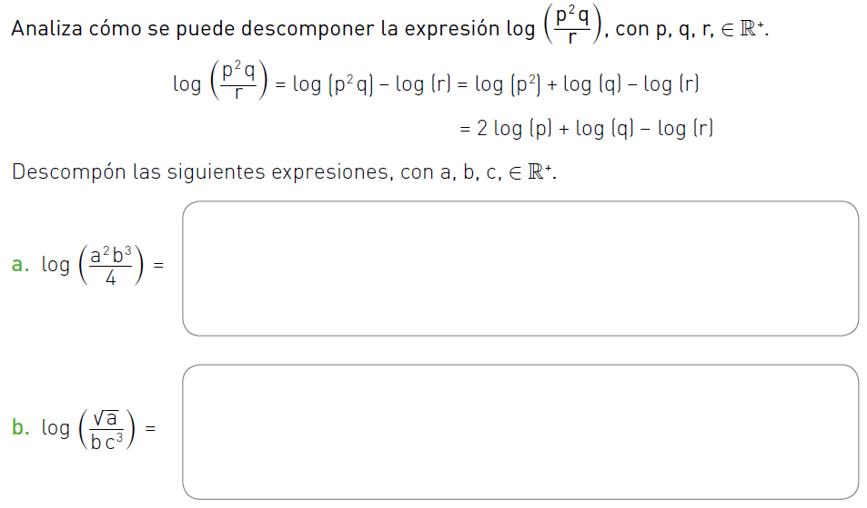

Slide 6
